Slide 1



Програмна система для керування сервісами та взаємодії користувачів платформи замовлень послуг. Підсистема комунікацій
Виконав:
Ст.гр. ПЗПІ-21-3,
Дзабахідзе Давид Сосланович
Керівник:
ст. викл. кафедри ПІ,
Олійник Олена Володимирівна
17 червня 2025
Notes:
Слайд 2. Вітання
Добрий день, шановка комісія Темою роботи є підсистема комунікацій у рамках програмної системи для керування сервісами та взаємодії користувачі платформи замовлень послуг. Підсистема комунікацій
Темою роботи є підсистема комунікаці

Slide 2

Мета роботи
Розробка підсистеми комунікацій для платформи Doerly, що забезпечує зручне, безпечне та стабільне листування в реальному часі.
Актуальність:
Більшість фриланс-платформ використовують сторонні месенджери.
Обмежений функціонал вбудованих чатів у конкурентів.
Потреба в інтегрованому рішенні для ефективної взаємодії.
2
Notes:
Слайд 2. Мета та актуальність
Мета розробки є створення функціональної підсистеми комунікацій, який дозволяє замовникам і виконавцям швидко обмінюватися повідомленнями, переглядати історію бесід та управляти спілкуванням. Підсистема забезпечує безперервну взаємодію між сторонами для виконання замовлень

Slide 3



Досліджені конкуренти
Freelance.ua
Weblancer
Freelancehunt
Обмеження для безкоштовних акаунтів
Низька комісія (5%), але застарілий інтерфейс і спрощена реєстрація
Ввисока конкуренція
3
Notes:
Слайд 3. Аналіз аналогів
Було проведено аналіз трьох популярних українських фриланс-платформ: Freelance.ua, Weblancer та Freelancehunt. Усі вони мають низку переваг та недоліків. З недоліків можна визначити обмеження для безкоштовних акаунтів, застарілий інтерфейс та високу конкуренцію, що супроводжується демпінгом. На основі аналізу було сформовано вимоги до системи.

Slide 4
Постановка задачі
Основною задачею є створення підсистеми комунікацій, яка:
- працює в реальному часі; - легко інтегрується з іншими підсистемами; - забезпечує зручну взаємодію між замовником і виконавцем.
4
Notes:
Слайд 4. Постановка задачі
Основною задачею стало створення підсистеми комунікацій, яка: - працює в реальному часі; - підтримує масштабування; - легко інтегрується з іншими підсистемами; - забезпечує зручну взаємодію між замовником і виконавцем.

Slide 5







Вибір технологій розробки
Серверна частина:
Клієнтська частина:
5
Notes:
Слайд 5. Технології та середовище
Для реалізації модуля я використав сучасний стек технологій: - для серверної частини це .NET 9, ASP.NET Core, SignalR для роботи з сокетами, PostgreSQL; - для клієнтської частини Angular Framework та бібліотеки PrimeNG, Bootstrap
Чому цей стек? На сервері використано .NET 9 з ASP.NET Core завдяки їх високій швидкодії, кросплатформеності та зручній роботі з API, а SignalR — для реалізації стабільної двосторонньої комунікації в реальному часі. PostgreSQL обрано як потужну реляційну СУБД з широкими можливостями масштабування. Для клієнта використано Angular, оскільки він має сувору архітектуру, вбудовані засоби для реактивного програмування й добре підходить для масштабованих проєктів, на відміну від більш гнучкого, але менш структурованого React. Бібліотеки PrimeNG та Bootstrap пришвидшують створення сучасного, адаптивного інтерфейсу завдяки готовим компонентам.

Slide 6
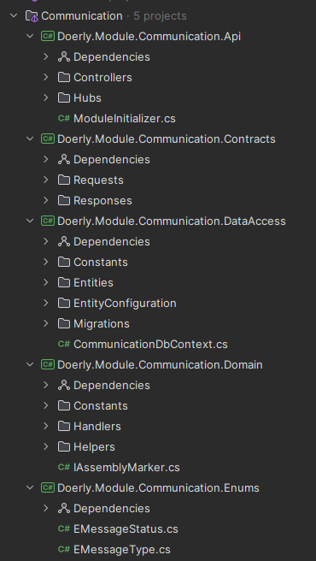
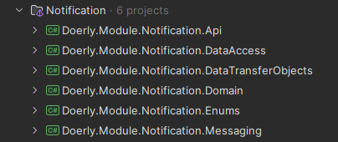
Архітектура підсистеми управління
API
DataTransferObjects
Domain
Enums
DataAccess
Messaging (Notification)
6
Notes:
Архітектурно підсистеми представлені у вигляді модульного моналіти, кожен з яких складається з наступних компонентів:
API шар, який надає контролери для обробки HTTP-запитів
DataTransferObjects тобто моделі рівня API
Domain, що містить обробники кейсів бізнес-логіки
DataAccess, який надає доступ до даних
Enums, який містить перерахування
Також у деяких проєктів є .Messaging для обробки події він інших підсистем
Чому модульний моноліт і чому його усюди не юзають? Модульний моноліт обрано через його простоту в розгортанні, легкість налагодження та чітку структуризацію коду — кожна підсистема ізольована, але працює в межах одного застосунку. Це знижує складність інфраструктури та прискорює розробку. Однак такий підхід менш гнучкий у масштабуванні та розгортанні окремих частин системи, тому в великих проєктах частіше використовують мікросервіси.
Які є види архітектру? Існує кілька основних архітектурних підходів: моноліт, модульний моноліт, мікросервіси, serverless та SOA.
Моноліт — це найпростіший варіант, де вся система розгортається як одне ціле, що зручно на початкових етапах, але ускладнює масштабування та підтримку при зростанні.
Модульний моноліт вирішує частину цих проблем, дозволяючи структурувати код за модулями, зберігаючи простоту розгортання. Це компроміс між монолітом і мікросервісами.
Мікросервісна архітектура дає змогу масштабувати та оновлювати частини системи незалежно, але потребує складнішої інфраструктури та організації міжсервісної взаємодії.
Serverless (або FaaS) дозволяє запускати окремі функції в хмарі на вимогу, з автоматичним масштабуванням, але має обмеження по складності логіки та часу виконання. SOA — старіший підхід, схожий на мікросервіси, але менш гнучкий через централізовану архітектуру.

Slide 7
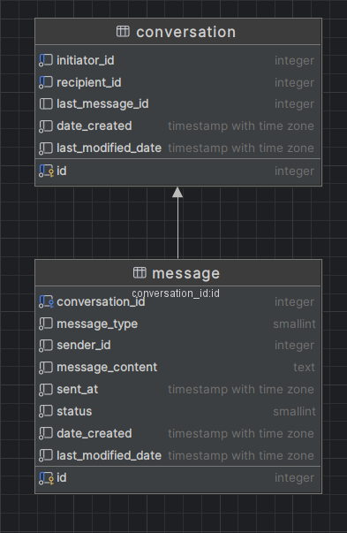
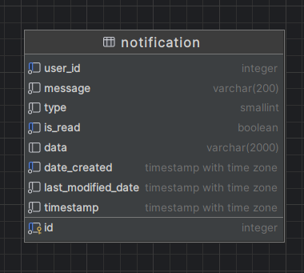
Схема БД підсистеми управління
7
Notes:
Слайд 7. ER-діаграма
Кожні ключові сутності підсистеми відокремлені в базі даних схемами. Для реалізації підсистеми листування було створенно сутність «Сповіщення» для сповіщення користувача та «Бесіду» і «Повідомлення» для підтримки листування.

Slide 8
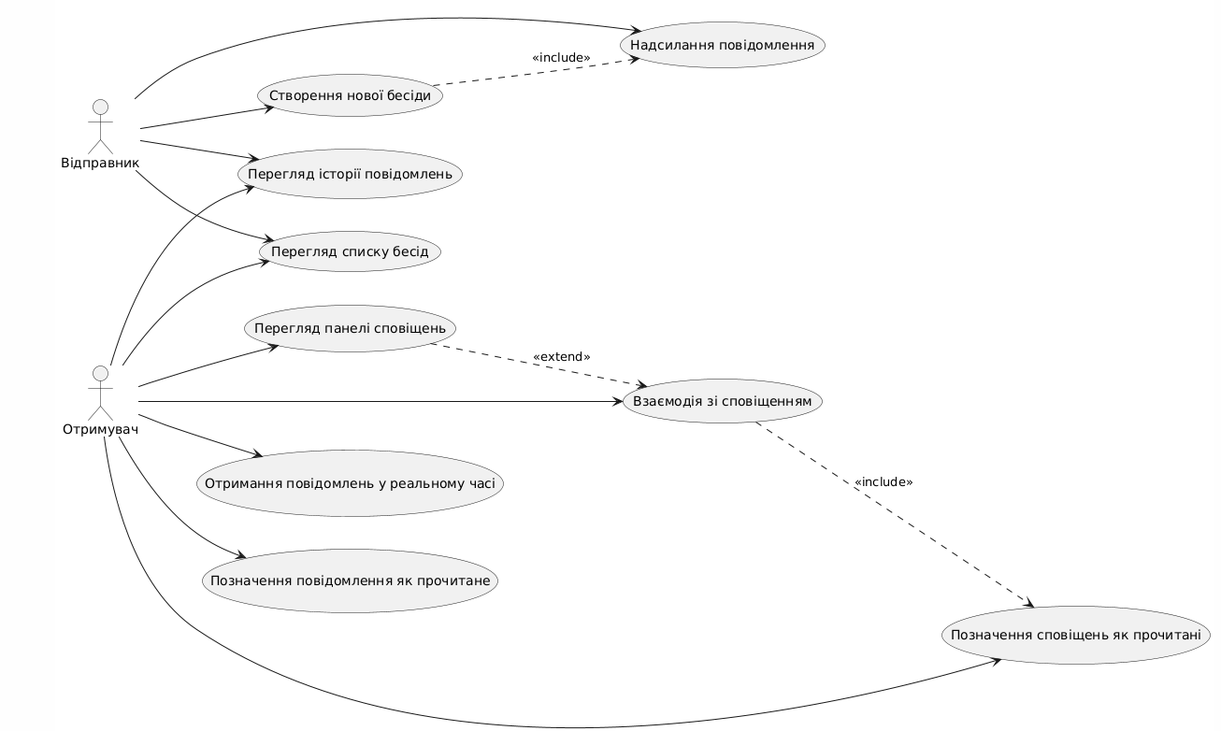
Діаграма прецедентів підсистеми управління
8
Notes:
Слайд 8. Use Case діаграма
Діаграма прецедентів підсистеми управління відобаржає зв'язок між відправником повідомлень та отримувачем отримувачем. Також тут прописані основні можливості користувачів, як от відправка повідомлень та отримання сповіщень у реальному часі
(для більш детального аналізу потрібно переходити до Smart use-case, які допоможу поглибити use-case діаграму)

Slide 9
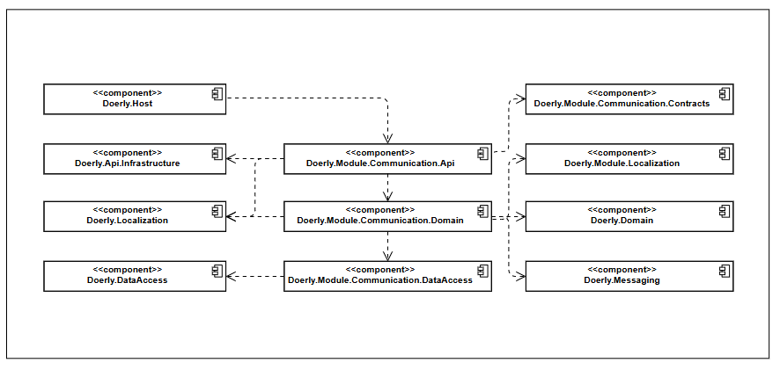
Діаграма компонентів підсистеми комунікацій
9
Notes:
Слайд 9. Діаграма компонентів
Модуль реалізований за принципом розділення відповідальностей та містить такі компоненти, як API, Domain, DataAccess, Messaging, Localization, Contracts. Завдяки цьому систему легко масштабувати та розширювати.
Діаграма компонентів показує основні частини системи — компоненти — і як вони взаємодіють між собою. Вона обрана, бо наочно демонструє структуру і розподіл відповідальностей без зайвих деталей. Це допомагає краще зрозуміти архітектуру та спростити підтримку.
🔹 Залежність (Dependency) — Один компонент використовує інший, але не володіє ним постійно. — Позначається пунктирною стрілкою з відкритим наконечником: A --> B — Найчастіше використовується на діаграмах компонентів.
🔹 Асоціація (Association) — Постійний зв’язок між двома компонентами (часто як властивість або поле). — Позначається суцільною стрілкою з відкритим наконечником: A -> B — Використовується рідше для компонентів, частіше — на діаграмах класів.
🔹 Агрегація (Aggregation) — Слабке відношення «ціле-частина», частина може існувати самостійно. — Позначається порожнім ромбом біля компонента-цілого: A o-- B
🔹 Композиція (Composition) — Сильне відношення «ціле-частина», частина не може існувати без цілого. — Позначається суцільним ромбом: A *-- B
🔹 Реалізація (Realization) — Один компонент реалізує інтерфейс або контракт. — Позначається пунктирною стрілкою з трикутником: A ..|> B

Slide 10
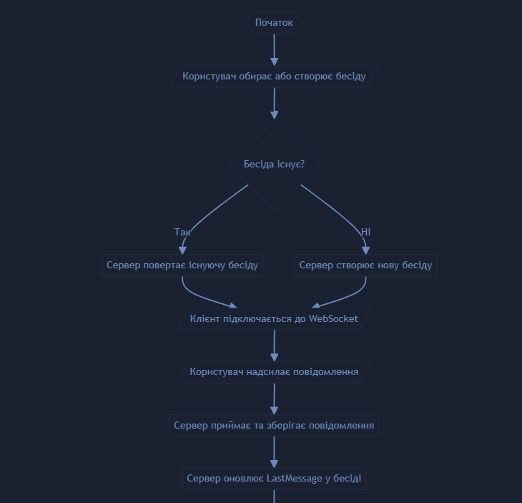
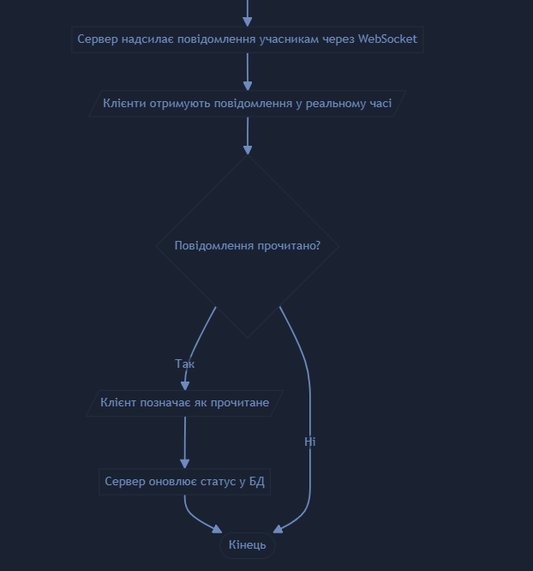
Flowchart-схема підсистеми комунікацій
10
Notes:
Слайд 10. Блок-схема підсистеми комунікацій
Flowchart відображає шлях, який проходить користувач від відправки до отримання повідомлення. Спочатку ми відправляємо повідомлення, потім створююється бесіда або відкривається нова. Потім користувачів підключає через веб сокети для підтримки повідомлень в реальному часу і йде збереження повідомлень
1. Що показує flowchart? Flowchart демонструє основну послідовність дій у процесі обміну повідомленнями між користувачами: від моменту надсилання повідомлення до його збереження та доставки через вебсокети. Це візуалізація логіки обробки повідомлення всередині підсистеми комунікацій.
2. Чому ви обрали саме flowchart для цього слайду? Flowchart чітко й наочно показує послідовність і залежності між етапами процесу, що особливо корисно для демонстрації логіки в реальному часі. Він дозволяє швидко зрозуміти, як працює система, без заглиблення в код або складні технічні деталі.
3. Чим він корисний? Він допомагає виявити можливі вузькі місця, залежності, а також спрощує пояснення процесу комунікації як для розробників, так і для нефахівців.
4. Чому не використовували іншу діаграму (наприклад, UML)? Flowchart краще підходить саме для показу послідовності дій або процесів. UML-діаграми (як-от sequence або activity) більше підходять для детального моделювання об'єктів або взаємодій між ними, а не для загального потоку обробки.

Slide 11
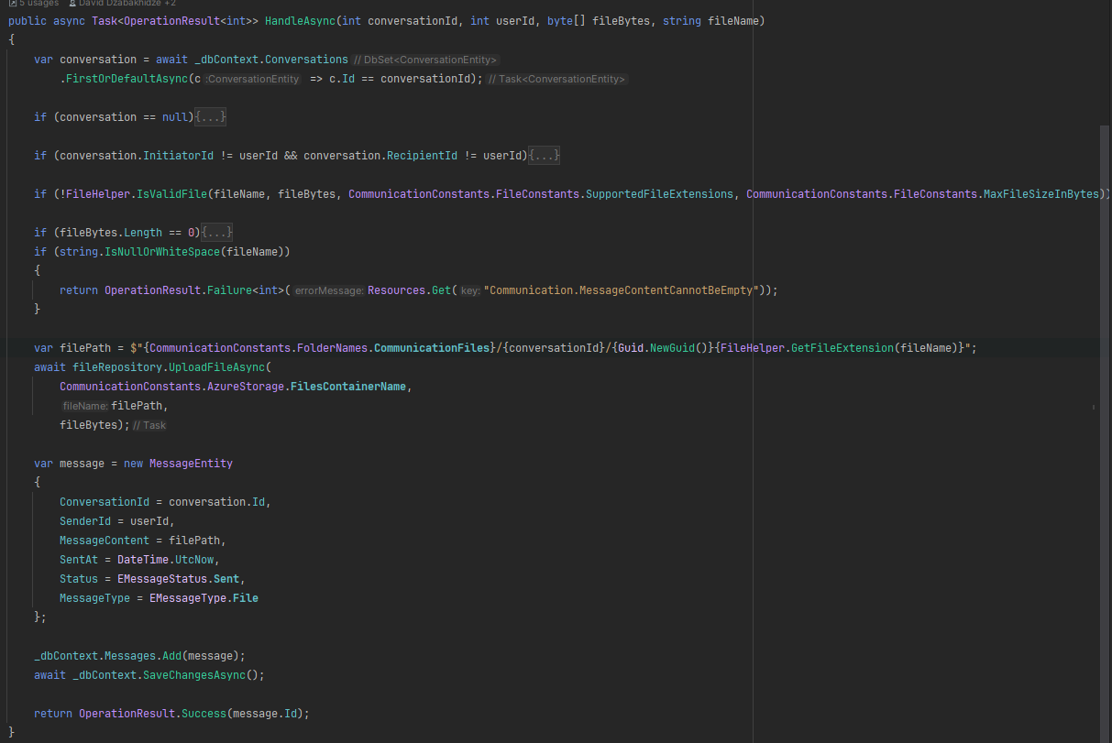
Приклад реалізації відправки повідомлення у вигляді файлу
11
Notes:
Слайд 11. Реалізація коду (відправка файлу)
У прикладі реалізації відправки повідомлення зображено шлях, який починається від знаходження бесіди і валідації вхідних параметрів до зберігання повідомлення у вигляді файлу чи тексту

Slide 12
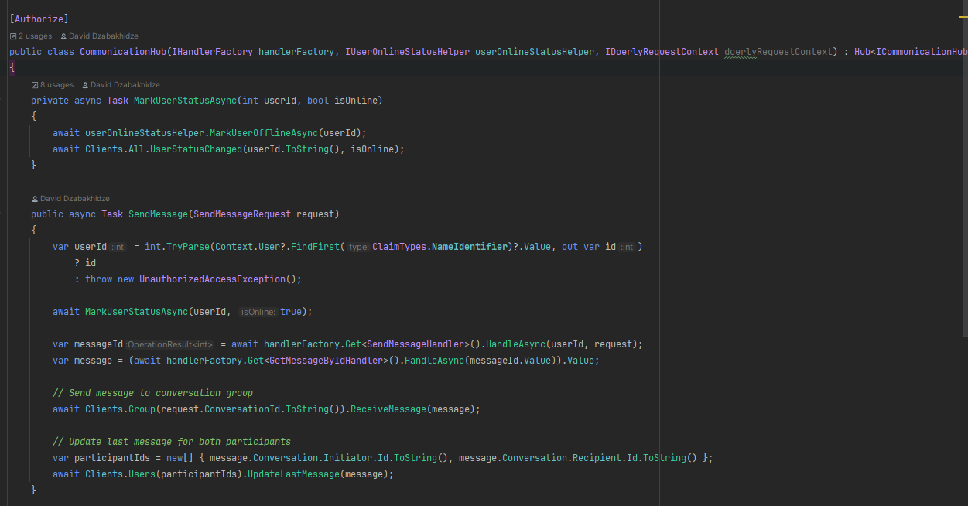
Приклад реалізації відправки повідомлення через SignalR
12
Notes:
Слайд 12. Реалізація коду
Для відправки повідомлення у реальному часі спочатку йде пошук ідентифікатор користувача, зчитуючи дані з токен, який ми отримуємо при відправці запиту, потім знаходимо відкриту сесію, що відповідає бесіді між користувачами і таким чином відправляємо сповіщення усім учасникам групи

Slide 13
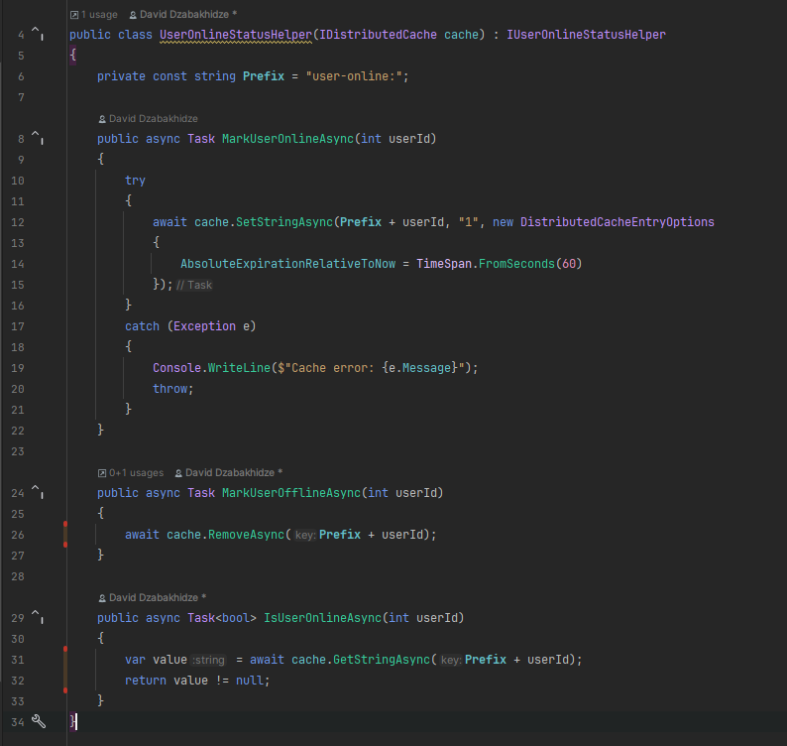
Приклад реалізації онлайн статусу користувача
13
Notes:
Слайд 13. Реалізація коду (Redis)
Для отримання статусу онлайн користувача використовуюється розподілене сховище пар ключ-значення Redis, яке протягом хвилин зберігає статус користувача. Це надає можливість бачити, чи перебуває користувач онлайн

Slide 14
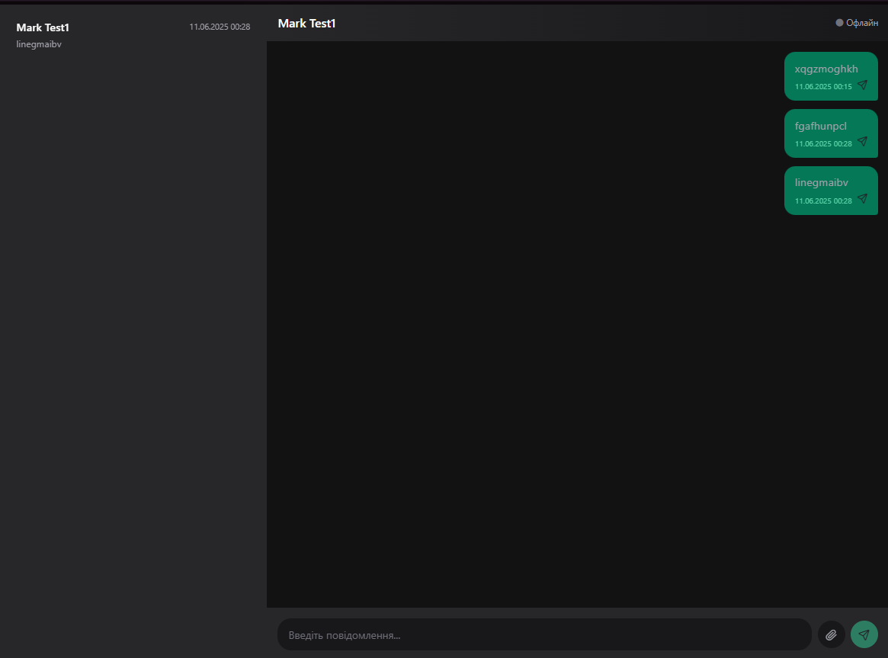
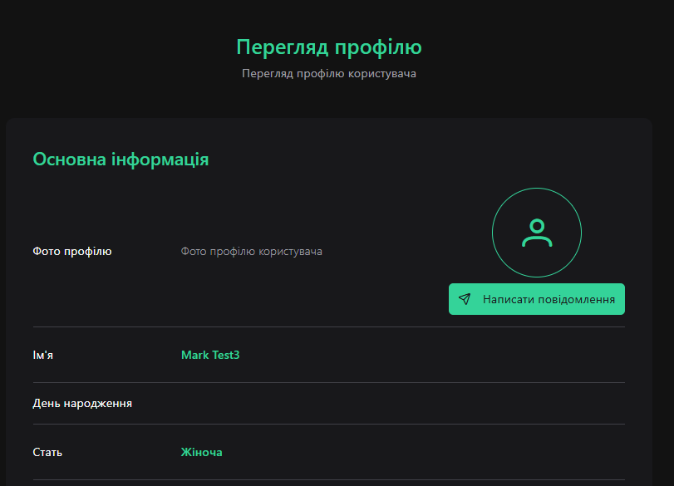
Інтерфейс вікна листування
14
Notes:
Слайд 14. Інтерфейс вікна листування
Для створення бесіди і відправки повідомлення спочатку потрібно відкрити профіль користувача і обрати кнопку «Написати повідомлення». Після написання повідомлення користувача буде перенаправлено на сторінку листування у чат з користувачем. Сторінку листування можна розбити на дві частини: список бесід з користувачами та вікно листування. Окрім відправки повідомлень також є можливість відправити файл
Які принципи UI/UX були використані при розробці інтерфейсу вікна листування?
Відповідь: Інтерфейс розроблено з урахуванням принципів простоти, зрозумілості та зручності. Використано чіткий поділ на список бесід і вікно чату для інтуїтивної навігації. Елементи керування (кнопки, поля вводу) мають контрастний дизайн і відповідають стандартам Material Design або Human Interface Guidelines. Забезпечено адаптивність для різних пристроїв.

Slide 15
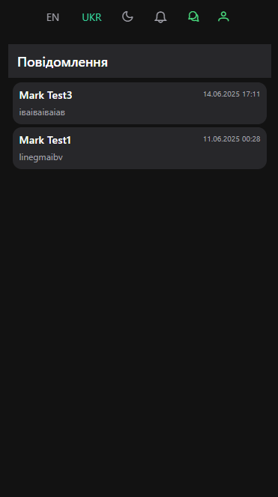
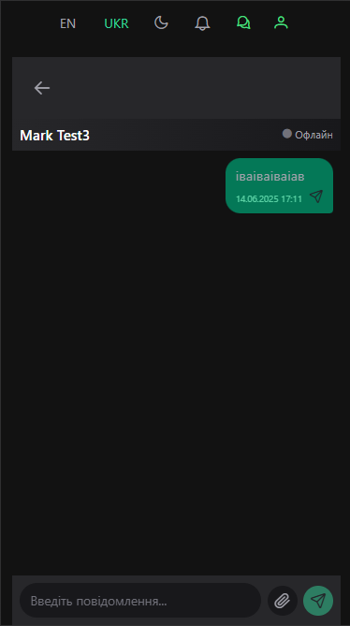
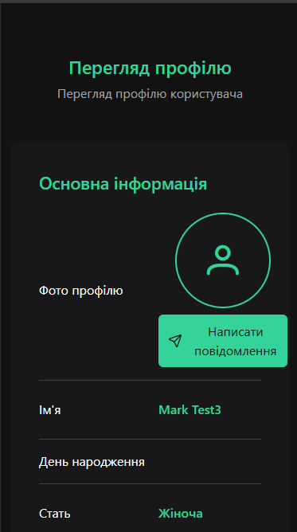
Інтерфейс листування (мобільна версія)
15
Notes:
Слайд 15. Інтерфейс вікна листування (мобільна версія)
Також листування підтримує мобільну версію. Це дозволяє користуватися сайтом не лише з комп'ютерів, а й з телефонів. Приклад мобільного інтерфейсу було виконано на телефоні Iphone 14
Добре, давай спростимо! Чорно-зелена гама для інтерфейсу — це відсилання до класики монохромних дисплеїв, як у старих комп’ютерів 80-х (наприклад, зелений текст на чорному тлі в терміналах). Ось як це пояснити:
Чому чорний і зелений?
Чорний фон: Зменшує напругу очей, економить заряд на OLED-екранах, виглядає стильно й сучасно.
Зелений акцент: Яскравий, контрастний, нагадує класичні монохромні екрани, що додає ретро-шарму й водночас виділяє кнопки чи повідомлення.
Користувацький досвід: Поєднання зручно читається, не перевантажує очі й подобається користувачам за тестами.
Це рішення поєднує ностальгію за класикою з практичністю для сучасного месенджера.

Slide 16
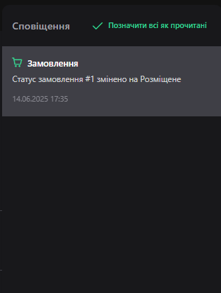

Інтерфейс сповіщень
16
Notes:
Слайд 16. Інтерфейс сповіщень
У вікні сповіщень є можливість переглядати сповіщення, пов’язані з замовленнями та повідомленнями від інших користувачів. Після натискання на сповіщення користувача буде перенаправлено на відповідне вікно. Також є можливість позначити усі сповіщення як прочитані
Ініціація клієнтом: Браузер надсилає HTTP-запит із заголовком Upgrade: websocket на сервер (наприклад, ws://server.com). Рукостискання (handshake): Сервер відповідає кодом 101 Switching Protocols, підтверджуючи перехід на протокол WebSocket. Відкрите з’єднання: Після рукостискання встановлюється постійне з’єднання, через яке клієнт і сервер обмінюються повідомленнями (текстовими або бінарними) без повторних HTTP-запитів. Підтримка зв’язку: З’єднання залишається відкритим, поки одна зі сторін не закриє його або не станеться помилка.

Slide 17
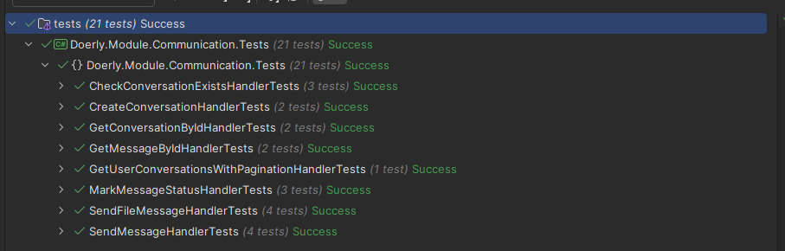
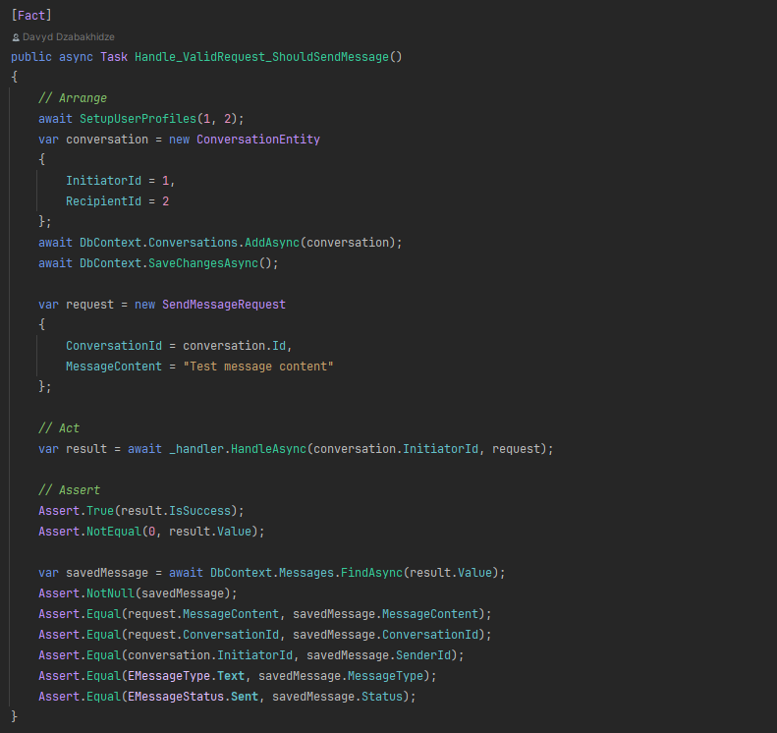
Тестування – Юніт-тести
17
Notes:
Юніт-тестування використовуємо для ізольованої перевірки окремих елементів системи (методів і функцій бізнес-логіки, сервісів, утиліт та компонентів валідації), щоб гарантовано виявляти помилки на ранньому етапі, забезпечувати коректність обробки даних і стабільну роботу коду
Було покрито 100% коду модуля листування. Кожен метод буд створений з використанням підходу AAA. Arrang Act Assert
Для тестування використовувались бібліотеки xUnit і testContainers для тестування контейнерів в докерів

Slide 18
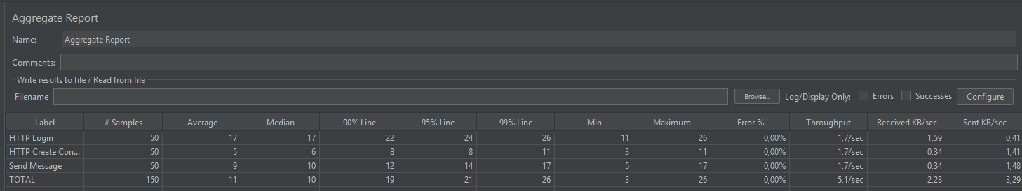
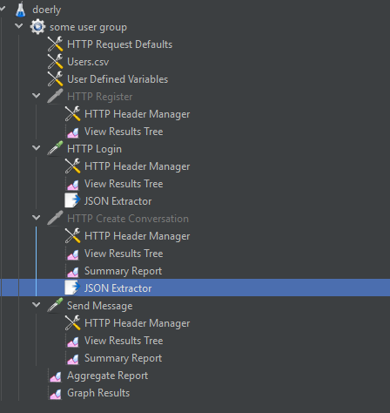

Навантажувальне тестування
Навантажувальне тестування (Apache JMeter):
Сценарії:
Авторизація: 17 мс.
Створення бесіди: 5 мс.
Надсилання повідомлення: 9 мс.
Результати:
Пропускна здатність: 5.1 запитів/с.
0% помилок, медіана 10 мс.
18
Notes:
Було Проведено навантажувальне тестування з Apache JMeter. Для цього було створено логіку створення 50и нових користувач, їх авторизація. Створення бесід і відправка повідомлення Навантажувальне тестування (Apache JMeter):
Сценарії:
Авторизація: 17 мс.
Створення бесіди: 5 мс.
Надсилання повідомлення: 9 мс.
Результати:
Пропускна здатність: 5.1 запитів/с.
0% помилок, медіана 10 мс.
Висновки: Стабільна робота при високому навантаженні.

Slide 19
Підсумки
Результати:
Отримувати та переглядати сповіщення
Можливість спілкуватись у реальному часі
Використання:
Фриланс-платформи для спрощення взаємодії.
Підтримка бізнес-процесів.
Перспективи:
Додавання аудіо та відео через WebRTC
Групові чати
Додавання реакцій на повідомлення
Можливість створювати каталоги для зберігання чатів
19
Notes:
Слайд 19. Висновки
Система дозволяє отримувати та переглядати сповіщення, а також забезпечує можливість спілкування в реальному часі між користувачами. Вона активно використовується на фриланс-платформі для спрощення взаємодії між замовниками та виконавцями, а також сприяє підтримці бізнес-процесів.
У перспективі передбачено розширення функціональності:
можливість прикріплювати аудіо та відео файли
реалізація групових чатів
додавання реакцій на повідомлення
можливість створювати каталоги для зберігання чатів

